Slide 1
Opakování na 2. písemnou práci
8.ročník

Slide 2
1. Myšlené číslo, vyřeš a zapiš rovnici
A) Druhá mocnina myšleného čísla je 324. (3 body)
B) Druhá mocnina myšleného čísla zvětšená o druhou mocninu čísla 3 je rovna 130. (4 body)
C) Trojnásobek myšleného čísla zmenšený o 1 se rovná dvojnásobku téhož myšleného čísla zvětšeného o 6.
(5 body)

Slide 3
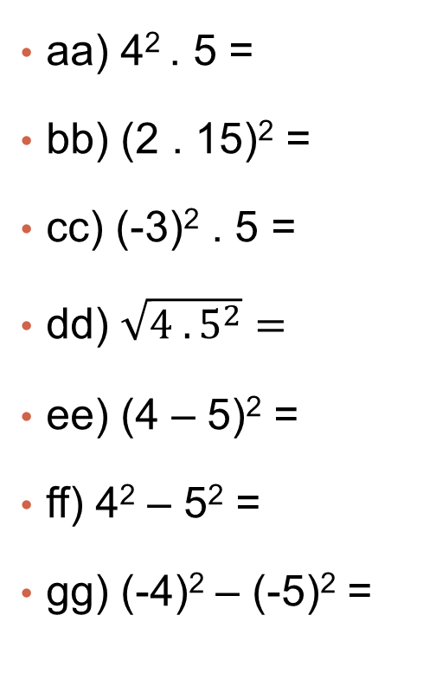
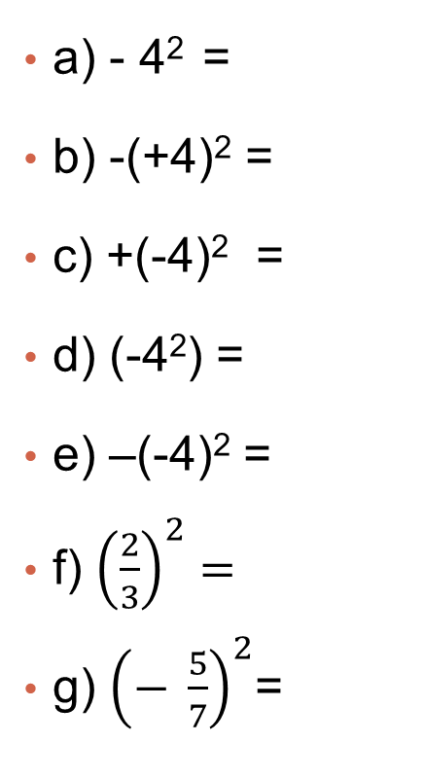
2. Vypočítej zpaměti (3 + 3 body)
a) - 4² =
b) -(+4)² =
c) +(-4)² =
d) (-4²) =
e) –(-4)² =
f) ${\left(\frac{2}{3}\right)}^{2}=$
g) ${\left(− \frac{5}{7}\right)}^{2}$=
aa) 4² . 5 =
bb) (2 . 15)² =
cc) (-3)² . 5 =
dd) $\sqrt{4 . 5^{2}}=$
ee) (4 – 5)² =
ff) 4² – 5² =
gg) (-4)² – (-5)² =

Slide 4
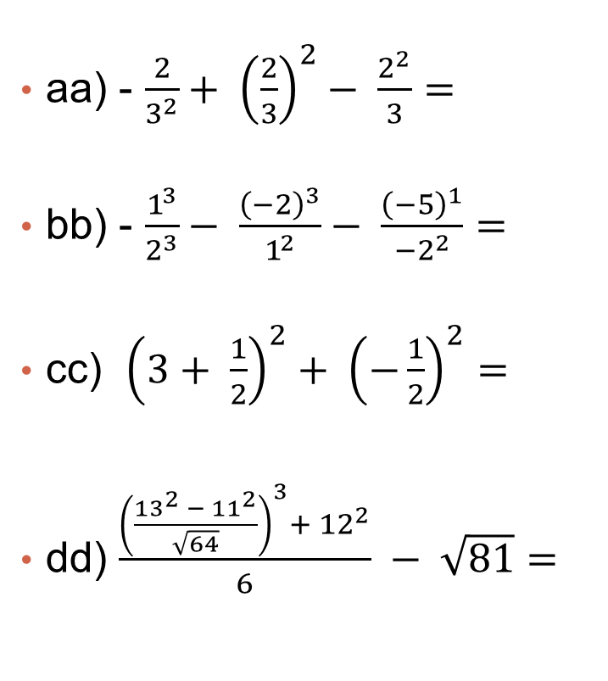
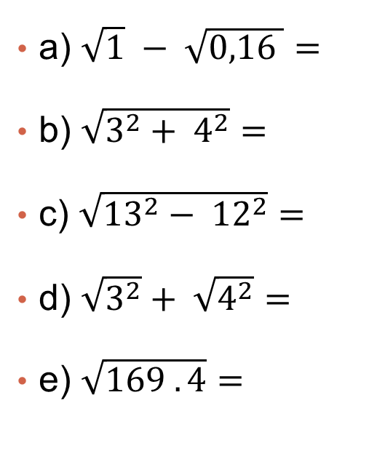
3. Vypočítejte (3 + 3 body)
aa) - $\frac{2}{3^{2}}+ {\left(\frac{2}{3}\right)}^{2}− \frac{2^{2}}{3}=$
bb) - $\frac{1^{3}}{2^{3}}− \frac{{\left(−2\right)}^{3}}{1^{2}}− \frac{{\left(−5\right)}^{1}}{{−2}^{2}}=$
cc) ${\left(3+ \frac{1}{2}\right)}^{2}+ {\left(−\frac{1}{2}\right)}^{2}=$
dd) $\frac{{\left(\frac{{13}^{2} − {11}^{2}}{\sqrt{64}}\right)}^{3}+ {12}^{2}}{6} − \sqrt{81}=$
a) $\sqrt{1} − \sqrt{0,16 }=$
b) $\sqrt{3^{2}+ 4^{2}}=$
c) $\sqrt{{13}^{2}− {12}^{2}}=$
d) $\sqrt{3^{2}}+ \sqrt{4^{2}}=$
e) $\sqrt{169 . 4}=$

Slide 5

4. Zapiš jako jednu mocninu, mocniny nepočítej (3 body)
a)7⁹ . 7⁶ =
b) (-3,5)⁵ . (-3,5)³ . (-3,5)⁶ =
c) 2³ . 2³ =
d) 2³ + 2³ =
e) 3 . (7³ : 7³) =
f) 6⁸ : 6 =
g) ${\left(\frac{1}{3}\right)}^{6}: {\left(\frac{1}{3}\right)}^{3}=$
h) 5³ . 16³ =

Slide 6
5. Vyřeš součinové obdélníky.
Součtové číslo uvedˇ ve tvaru a^{n}
U příkladu C urči x tak, aby součtové číslo bylo 2⁹
A. 3 body
B. 4 bodů
C. 5bodů
4⁵
4⁴
2²
2⁵
2^{x}
2³
4⁴
4⁵
2⁵
2²
2³

Slide 7
6. Rozhodni výpočtem, zda je trojúhelník s danými délkami stran pravoúhlý (vyber si jednu úlohu)
A) Δ KLM = 3cm, 4cm, 5cm (3 body)
B) Δ OPQ = 5dm, 12dm, 13dm (4 body)
C) Δ RST = 41 cm, 40cm, 9 cm (5 bodů)

Slide 8
7. Vyřeš jednu úlohu (vyber si)
  A) Žebřík dlouhý 10 metrů je opřený o zeď ve výšce 6 metrů. Jak daleko od zdi je tento žebřík opřený? (3body)
  B) Okolo obdélníkového lesa 80 m dlouhého a 20 m širokého je vozová cesta. O kolik metrů si zkrátí chodec chůzi pěšinou po úhlopříčce tohoto lesa? (4bodů)
C) Vypočítej délku tělesové úhlopříčky krychle o délce hrany 8cm.
(5 bodů)

Slide 9

8. Délka úsečky zvol si jednu úlohu!
Sestroj úsečku délky $\sqrt{5}$. (3body)
Sestroj úsečku délky $\sqrt{21}$ (4body)
Sestroj úsečku délky $\sqrt{14}$. (5 body)

Slide 10
1.Řešení: Myšlené číslo
A) m² = 324 m = +18; -18
B) m² + 3² = 130 m = +11; - 11
C) 3m – 1 = 2m + 6 m = 7

Slide 11

2. Řešení
a) - 16
b) - 16
c) 16
d) -16
e) –16
f) $\frac{4}{9}$
g) $\frac{25}{49}$
aa) 80
bb) 900
cc) 45
dd) 10
ee) 1
ff) -9
gg) -9

Slide 12

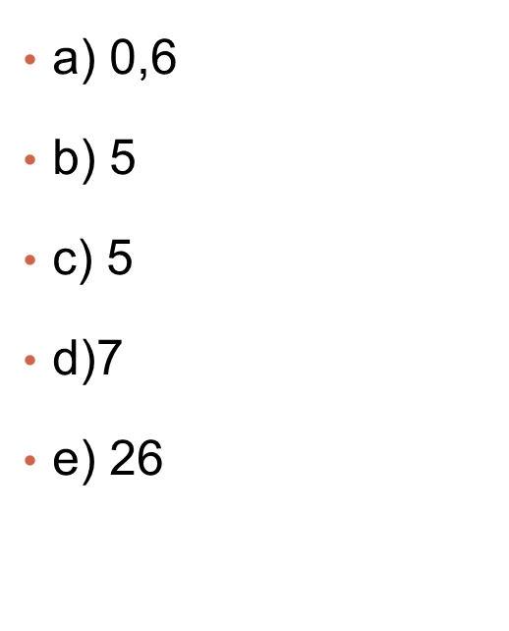
3. Řešení
aa) $−1\frac{1}{9}$
bb) 6$\frac{5}{8}$
cc) $12\frac{1}{2}$
dd) 51
a) 0,6
b) 5
c) 5
d)7
e) 26

Slide 13

4. Řešení
a)7¹⁵
b) (-3,5)¹⁴
c) 2⁶
d) 2 . 2³ = 2⁴
e) 3
f) 6⁷
g) ${\left(\frac{1}{3}\right)}^{3}$
h) (5 . 16)³ = 80³

Slide 14
5. Řešení
A) 4¹⁰
B) 2⁹
C) x = 4

Slide 15




6.- 8. Řešení
6A) Δ KLM je pravoúhlý 5² = 3² + 4²
6B) Δ OPQ je pravoúhlý 13² = 12² + 5²
6C) Δ RST je pravoúhlý 41² = 40² + 9²
7A) 8m
7B) o 17,54m
7C) 13,86cm
8A) 8B) 8C)
$$\sqrt{5}$$
5
$$\sqrt{14}$$
2
2
2
$$\sqrt{5}$$
1
$$\sqrt{21}$$
3
1

Slide 16
Hodnocení
40 – 35 výborně
34 – 29 skvělá práce
28 – 20 dobrý výkon
19 – 10 ještě opakuj
9 – 0 projdi si znova všechny příklady

